Slide 1
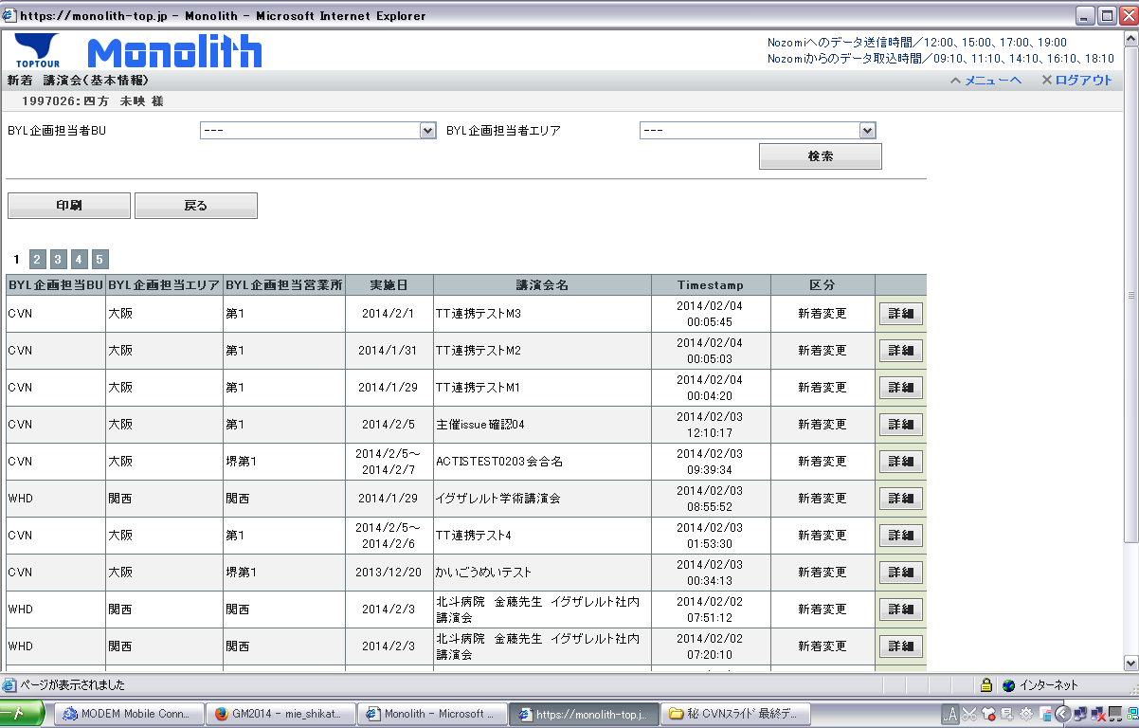
〝い〟： 新着 講演会（基本情報） 画面表示の項目
BU | エリア | 営業所 | 企画担当者 | 開催日 | 会合番号 | 会合名 | Timestamp | 区分

Slide 2
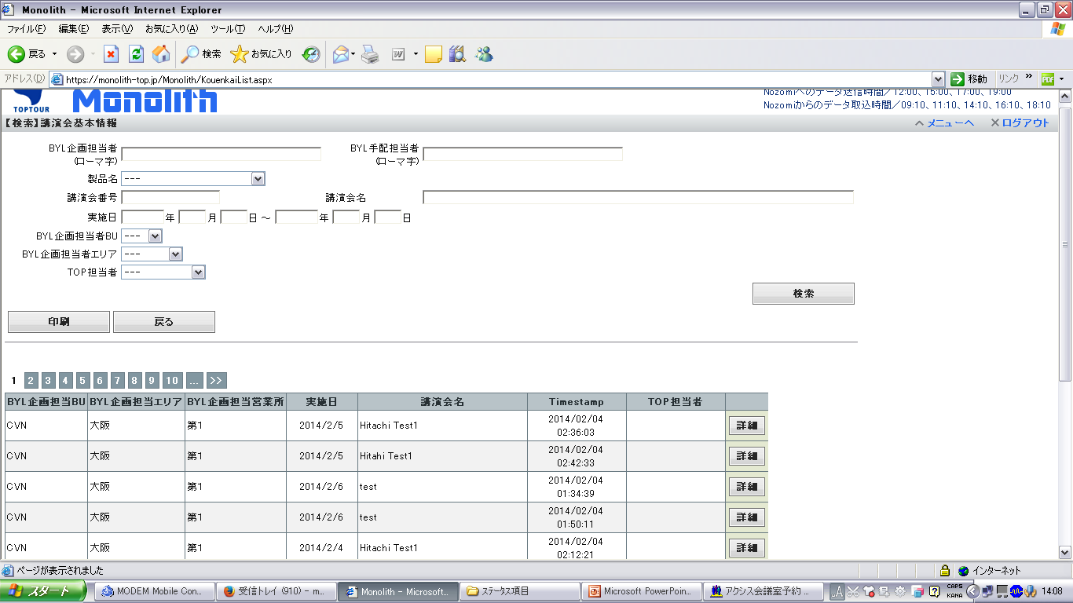
〝ろ〟： 検索 講演会（基本情報） 画面表示の項目
BU | エリア | 営業所 | 企画担当者 | 開催日 | 会合番号 | 会合名 | Timestamp | TOP担当

Slide 3
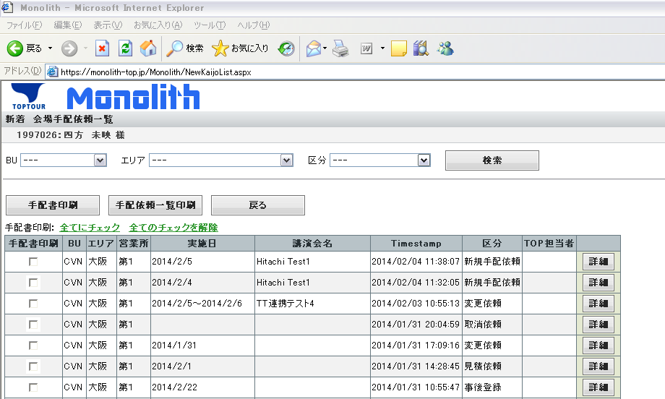
〝は〟： 新着 会場手配 画面表示の項目
手配書印刷 | BU | エリア | 営業所 | 企画担当者 | 開催日 | 会合番号 | 会合名 | 会場手配番号 | Timestamp | 区分 | TOP 担当

Slide 4
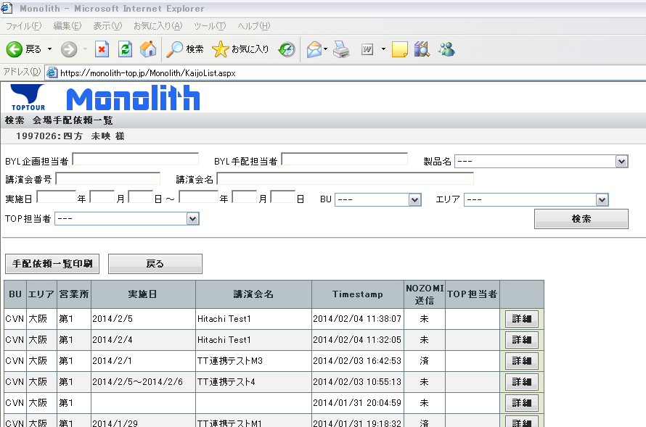
〝に〟： 検索 会場手配 画面表示の項目
BU | エリア | 営業所 | 企画担当者 | 開催日 | 会合番号 | 会合名 | 会場手配番号 | Timestamp | NOZOMI送信 | TOP 担当

Slide 5
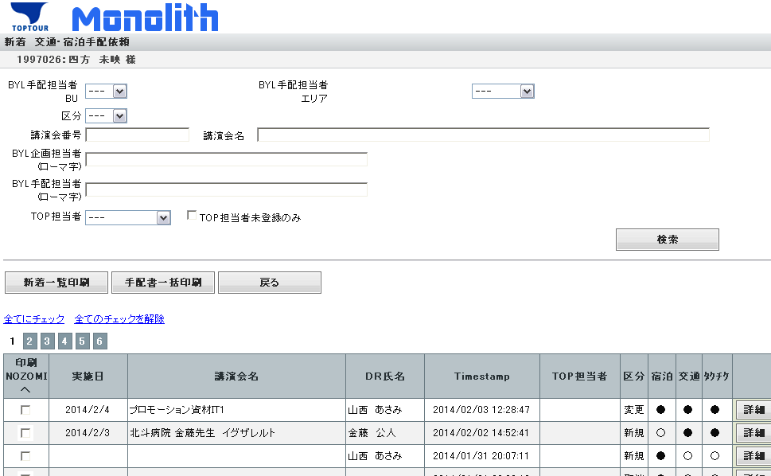
〝ほ〟： 新着 宿泊・交通手配 画面表示の項目
印刷 NOZOMIへ | 開催日 | 会合番号 | 会合名 | 参加者番号 | DR氏名 | DR担当MR | Timestamp | TOP 担当 | 区分 | 宿泊 | 交通 | ﾀｸﾁｹ | MR手配

Slide 6
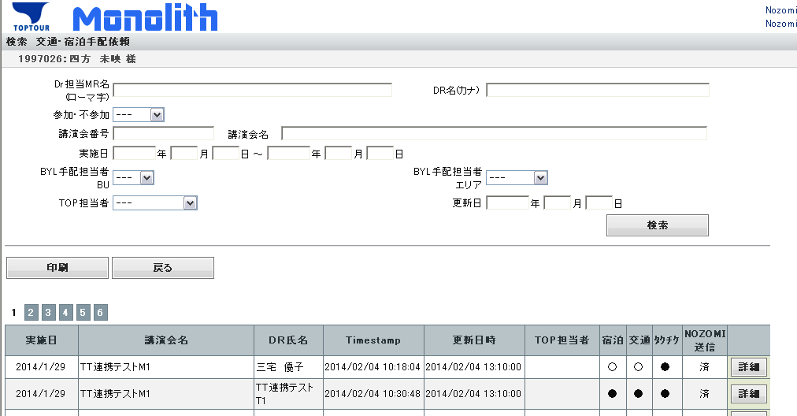
〝へ〟： 検索 宿泊・交通手配 画面表示の項目
開催日 | 会合番号 | 会合名 | 参加者番号 | DR氏名 | DR担当MR | Timestamp | TOP更新日時 | TOP 担当 | ｽﾃｰﾀｽ | 宿泊 | 交通 | ﾀｸﾁｹ | MR手配 | NOZOMI送信

